Slide 1
Fysiikka 7
Sähkö-opin pikakertaus
Sähkömagnetismi
Juhani Kaukoranta
Raahen lukio 2012

Slide 2
Sähkövaraukset
Elektronin ja protonin varauksen itseisarvoa kutsutaan alkeisvaraukseksi e (protonin varaus on +e ja elektronin –e). 1e ≈ 1,602·10⁻¹⁹ C
Koska atomissa on yhtä monta protonia ja elektronia, on atomin kokonaisvaraus nolla
Kappaleen varaus eli sähkövaraus on sähkömäärä Q, joka on alkeisvarauksen e moninkerta. Q = ±ne
Ca²⁺ -ionin varaus on +2e

Slide 3
Varaukset
Varauksen Q yksikkö on 1 C = 1 coulombi = 1 ampeerisekunti
Jännitteen U yksikkö on 1 V = 1 voltti
Virran I yksikkö on 1 A = 1 ampeeri
Resistanssin R yksikkö on 1 Ω = 1 ohmi
Kun johtimen poikkileikkauksen läpi kulkee
1 coulombin varaus sekunnissa,
sähkövirran voimakkuus on 1 ampeeri
Q = siirtynyt varaus (coulombit)
I = virran voimakkuus (ampeerit)
t = aika (sekunnit)
Q = I•t

Slide 4
Virta, jännite, resistanssi
PUIMURI (”jos ei leikkaa, niin puimuri leikkaa”)
P = U·I
M
U = R·I
U = jännite
I = virta
R = resistansi
Vastuksien yhdistäminen:

Slide 5
Kondensaattori
jännite
varaus
kapasitanssi C
Energia
kondensaattoria käytetään sähkövarauksen varastoimiseen ja purkamiseen → Jännite & virtapulssi
kondensaattori koostuu kahdesta levystä, joiden välillä vaikuttaa kapasitanssi (varauskyky)
Kapasitanssin yksikkö on 1 F = 1 faradi (valtavan suuri)
Käytännössä milli-, mikro-, nano ja pikofaradeja

Slide 6
Sähkökenttä
+ + + + + +
Kahden levyn väliin
syntyy homogeeninen
sähkökenttä E
U
d
- - - - - -
Levyjen välillä oleva
Jännite U aikaansaa
sähkökentän E.
Yksikkö volttia/m
Kentän suunta on
plussasta miinukseen
Esim. 100 V jännite, levyjen
väli on 50 cm. Kenttä E=?

Slide 7
Varaukseen Q kohdistuva
Voima F
+ + + + + +
F = EQ
U
Q
d
- - - - - -
Kentän kahden pisteen välillä oleva potentiaaliero (jännite) :
Yksikkö: [V]
jossa Δx=pisteiden
välimatka

Slide 8
Sähkökentän tekemä työ
Varaukseen Q kohdistuva
Voima F
+ + + + + +
F = EQ
U
Q
d
- - - - - -
Jännitteen U tekemä työ matkalla d:
jossa Δx=pisteiden
välimatka
Yksikkö: [J]

Slide 9
Magneettivuon tiheys B
kuvaa voimaviivojen tiheyttä, viivoja/m²
B kuvaa magneettikentän voimakkuutta
Magneettivuo Φ
(Kuvaa voimaviivojen lukumäärää)

Slide 10
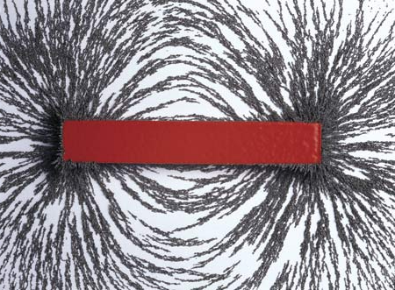
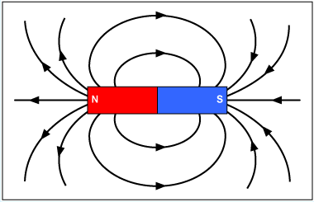
Sauvamagneetin kenttä
Voimaviiva kuvaa magneettikenttää.
Kentän suunta N → S (kompassineulan suunta)
Voimaviivojen tiheys kuvaa kentän vuon tiheyttä B

Slide 11
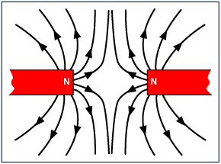
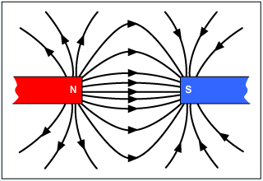
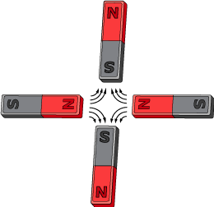
Magneettikenttiä
Kvadrupoli

Slide 12
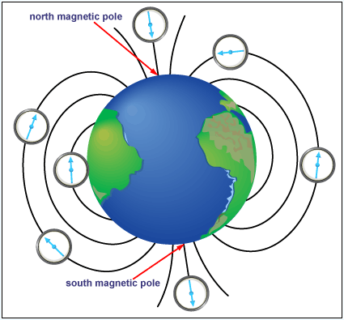
Maapallon magneettikenttä
Inklinaatio =
poikkeama vaakatasosta

Slide 13
Magneettikenttiä
Magneettikentän voimakkuutta kuvataan
magneettivuon tiheydellä B, yksikkö 1 T = 1 Tesla
400 kV voimajohdon alla ~ 10 μT
50 m päässä voimajohdosta ~ 1 μT
Kodin sähkölaitteet ~ 0,1 μT
Maapallon magneettikenttä ~ 50 μT
Kestomagneetti ~ 1 mT
Sähkömagneetti ~ 1 T
Magneettikuvaus ~ 1 T
CERNin LHC:n magneetit ~ 7 T
Tavallinen pulsari ~ 10⁸ T
Magnetaari ~ 10¹¹ T
Pitkäaikainen altistus ei saisi ylittää 100 μT

Slide 14
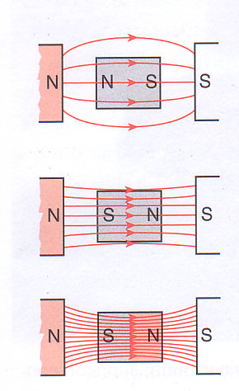
Permeabiliteetti kertoo aineiden magneettisuus
Tukittava aine
Diamagneettinen heikentää
hieman ulkoista kenttää
Paramagneettinen hieman
vahvistaa ulkoista kenttää
Ferromagneettinen vahvistaa
voimakkaasti ulkoista kenttää

Slide 15
Sähkökenttä E kiihdyttää ja myös kaarruttaa, jos
Homogeeninen sähkökenttä E,
suunta pos varauksen liikesuunta
E
q
+
-
Sähkökenttä aikaansaa
varaukseen q voiman
F = qE
d
Sähkökenttä tekee varaukselle työn W
W = Uq
=
saadaan v

Slide 16
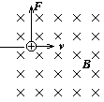
Liikkuva varaus magneettikentässä
Kun sähkövarauksen q nopeus v on kohtisuorassa
magneettikenttää vastaan, varaus lähtee kaartuvaan
ympyräliikkeeseen.
kaarruttavan voiman F suunta
positiiviselle varaukselle:
F
v
F = qvB
B

Slide 17
Liikkuva varaus magneettikentässä
Varaus joutuu magneettikentän pakottamana
keskeisliikkeeseen, jossa kaarruttava voima on
aina yhtä suuri kuin keskeisvoima.
Kulmanopeus ω ja ratanopeus v:
v = ωR

Slide 18
Ympyräliike
Kulmanopeus, ratanopeus, kierrostaajuus
v

Slide 19
Liikkuva varaus magneettikentässä
Magneettikentässä liikkuvan varauksen
kulmanopeus ja kierrosaika ovat riippumattomia
radan säteestä ja hiukkasen nopeudesta:
Kierrostaajuus f:
(syklotronitaajuus)
Kierrosaika T:

Slide 20
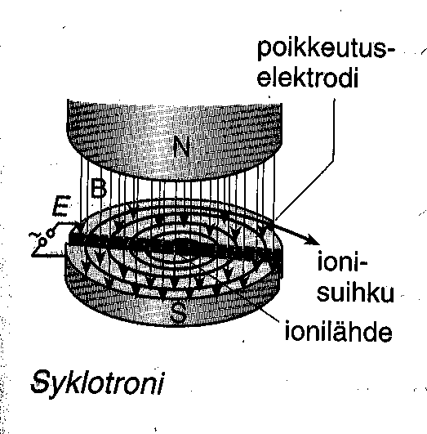
Syklotroni
Suurtaajuisen vaihtojännitteen
Avulla kiihdytetään varauksia.
Rata on spiraali
v = ωR
Näistä saadaan vaihtojännitteen
taajuudeksi f
Tämä on sama
kuin hiukkasen
kierrostaajuus

Slide 21
Yo-tehtävä 11 syksy 2007

Slide 22
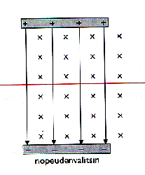
Nopeudenvalitsin
→ kaikilla läpipäässeillä täsmälleen sama nopeus
Sähkökenttä E työntää
positiivista varausta
alaspäin F=qE
hiukkasia
eri
nopeuksilla
v
Magneettikenttä B
työntää positiivista
varausta ylöspäin
F = qvB
Nopeudenvalitsin:
E ja B:n voimat yhtä
suuria→ lentää suoraan
Nopeudella v kulkevat
pääsevät suoraan läpi,
muut yli tai ali
qE = qvB

Slide 23
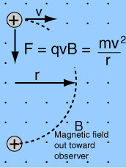
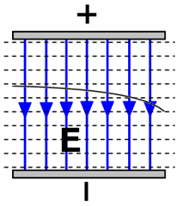
Varauksen liike
Sähkökentässä
paraabeli. Nopeus
kasvaa
Magneettikentässä
ympyrä. Nopeus vakio
h

Slide 24
Teht. 1-22. Ca²⁺ -ionit kiihdytetään 42 kV jännitteellä.
a) Laske ionien nopeus
qE = qvB
E=vB=636900m/s*270mT
E=170 000V/m

Slide 25
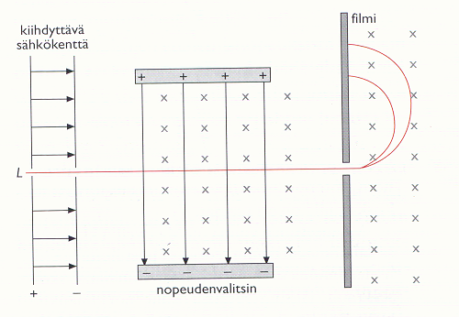
Massaspektrometri
Massaspektrometrin avulla saadaan hyvin tarkasti
ionisoitujen atomien massan ja varauksen suhde
sekä alkuaineiden isotoppien massat.
Läpi tulee hiukkaset, joiden
nopeus on v. Ne kaartuvat
magneettikentässä B₂ :
Nopeudenvalitsin:
E ja B₁ :n voimat yhtä
suuria→ lentää suoraan
Eri massaiset isotoopit
kaartuvat eri paikkaan
qE = qvB₁

Slide 26
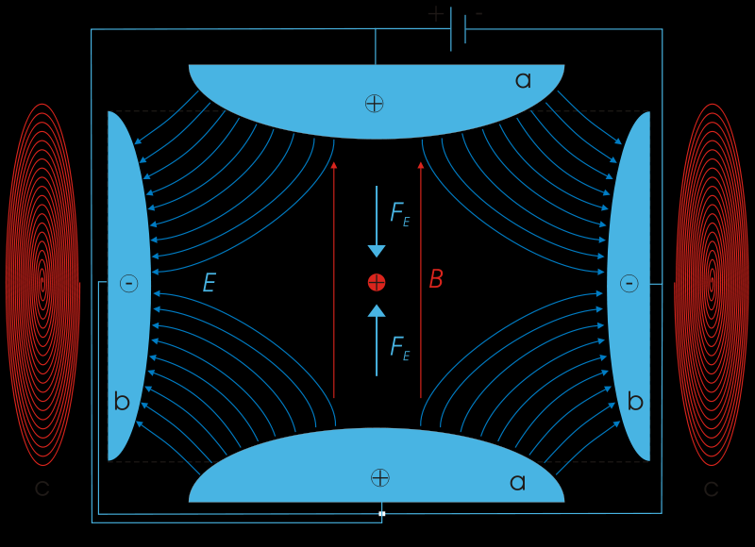
Penning-loukku (Penning Trap)
Vakio kvadrupolisähkökenttä ja magneettikenttä
säilötään varauksia, mm antiprotoneja (”antimateriaa”)
mitataan tarkasti varattujen hiukkasten ominaisuuksia
Toroidi
Toroidi
Muodostaa
Magneetti-
Kentän B
Sähkökenttä E kvadrupolin avulla

Slide 27
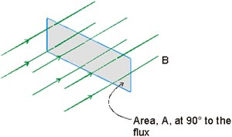
Magneettivuo Φ=B•A
(kenttä kohtisuorassa pintaan nähden)
Pinta-alan A läpi kulkeva magneettivuo Φ
kuvaa pinnan läpi kulkevien voimaviivojen määrää
Jos magneettikentän vuontiheys on B, niin
pinnan läpi kulkeva magneettivuo Φ on
Φ = B • A
(kenttä on kohtisuorassa A nähden)
Vuon yksikkö 1 Wb = 1 Weber = 1 Vs = 1 Ts

Slide 28
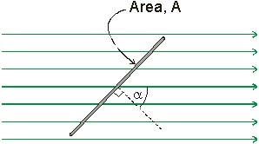
Magneettivuo kun magneettikenttä ei ole kohtisuorassa pintaan nähden
Kentän B ja pinnan normaalin välinen kulma on α

Slide 29
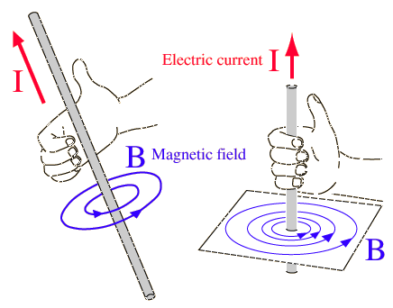
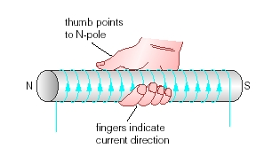
Sähkövirta synnyttää magneettikentän
Etäisyydellä r kenttä B:

Slide 30
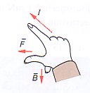
Virtajohtimeen kohdistuva voima magneettikentässä
Jos johdin on kohtisuorassa magneettikenttää
vastaan, kenttä kohdistaa voiman F johtimeen:
F = voima
I = virta
l = johdon pituus
Jos johdin muodostaa kulman α kentän B
kanssa, niin kentän kohdistama voima on

Slide 31
Tehtävä. Maan magneettivuon tiheys on eräällä
alueella 49 μT ja inklinaatio 71º. Kentässä on 0,50 m
pitkä pystysuora johtimen osa, jossa kulkee 4,0 A virta
ylhäältä alas.
Laske johtimeen vaikuttavan voiman suuruus ja suunta.
71º
B= 49 μT
Ylhäältä katsottuna:
W
S
N
V: 32 μT itään
E

Slide 32
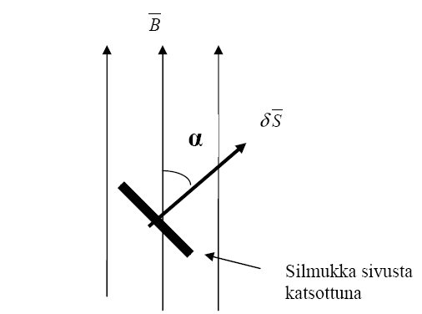
Käämi magneettikentässä
Magneettikenttä pyrkii
kääntämään silmukan
kentän suuntaiseksi
(silmukassa kulke virta I)
Silmukkaa vääntää
momentti M:
M = momentti
/ = virta
A = silmukan poikkipinta
α = silmukan normaalin ja
kentän B välinen kulma
N = kierrosten määrä
M = I•A•Bsinα
(M =N•I•A•Bsinα)

Slide 33
Sähkömagneettinen induktio
Muuttuva magneettikenttä indusoi johtimeen jännitteen ja virran
Lenzin laki: indusoituneen virran
synnyttämä magneettikenttä vastustaa
synnyttänyttä magneettikenttää

Slide 34
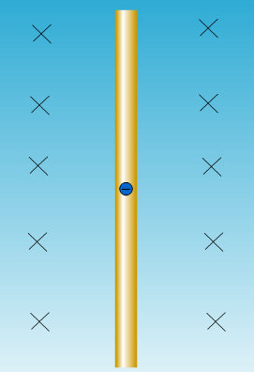
Liikkuva johdin magneettikentässä
→ Johtimeen indusoituu jännite
Kun johtimen liikesuunta on
kohtisuorassa mg-kenttään
nähden, johtimeen indusoituu
jännite e_{i} :
B
v
Jos liikesuunnan ja johtimen
välillä on kulma α:
Johtimessa ei kulje sähkövirtaa

Slide 35
Johdinsilmukkaan indusoitunut jännite
(Faradayn ja Henryn laki)
Kun johdinsilmukan läpi kulkeva magneettivuo Φ
muuttuu, niin silmukkaan indusoituu jännite e_{i}
Magneettivuo muuttuu (silmukan läpi kulkevien
voimaviivojen määrä muuttuu) kun:
Silmukka paikallaan, magneettikenttä muuttuu
Silmukka saapuu magneettikenttään
Silmukka poistuu magneettikentästä
(jos silmukka liikkuu kokonaan vakioisen
magneettikentän sisällä, jännite ei indusoidu)

Slide 36
Magneettivuo Φ=B•A
(kenttä kohtisuorassa pintaan nähden)
Pinta-alan A läpi kulkeva magneettivuo Φ
kuvaa pinnan läpi kulkevien voimaviivojen määrää
Jos magneettikentän vuontiheys on B, niin
pinnan läpi kulkeva magneettivuo Φ on
Φ = B • A
(kenttä on kohtisuorassa A nähden)
Vuon yksikkö 1 Wb = 1 Weber = 1 Vs = 1 Ts

Slide 37
Silmukkaan indusoitunut jännite
(α on pinnan normaalin
ja kentän välinen kulma)
(B ja A kohtisuorassa)
1. Kenttä muuttuu, pinta-ala A ei:
Silmukka paikallaan,
kenttä B kasvaa tai
vähenee
2. Pinta-ala muuttuu, kenttä B ei
Silmukka tulee kenttään,
poistuu kentästä tai
silmukka kasvaa/kutistuu

Slide 38
Tehtävä
Sähkönsiirtoverkossa on suljettu ympyränmuotoinen
halkaisijaltaan 100 km alue. Johtojen ominaisresistanssi on
9,0 μΩ/m, toisin sanoen jokaista metriä kohti 9,0 μΩ.
Magneettisen myrskyn aikana Maapallon magneettikentän
pystysuora komponentti muuttuu 30 sekunnin aikana arvosta
50 μT arvoon 54 μT.
Mistä magneettiset myrskyt aiheutuvat?
Mikä on kyseisen alueen pinta-ala ja johtimen pituus?
Kuinka suuri jännite indusoituu siirtoverkkon alueeseen?
Kuinka suuri on ympyränsilmukan resistanssi?
e) Kuinka suuri virta indusoituu sähkösiirtoverkon kyseiseen
alueeseen?
100 km

Slide 39
Ratkaisu:
A= 78,539·10⁸ m² p = 314 159 m
R= 9,0 μΩ/m·314 159 m ≈ 2,8274…Ω
Ohmin laki: U=R·I →

Slide 40
Itseinduktio (käämin)
Jos käämissä oleva virta muuttuu, aiheuttaa
se muuttuvan magneettikentän, joka puolestaan
indusoi käämiin muutosta vastustavan jännitteen.

Slide 41
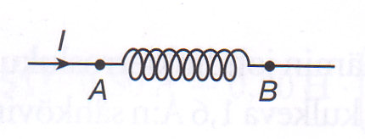
Käämin päiden välinen jännite
Olkoon käämin resistanssi R ja induktanssi L
Tällöin käämin päiden välillä on jännite U_{AB}
Ohminen jännitehäviö Induktanssista aiheutuva
Jos virta ei muutu, jännitehäviö aiheutuu
pelkästään ohmisesta resistanssista R

Slide 42
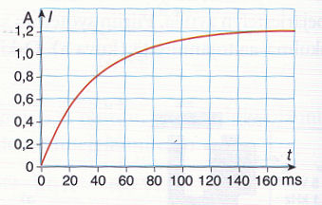
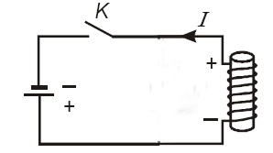
Tehtävä 2-43: Käämi kytkettiin tasajännitelähteeseen
(E=6,2 V, R_{s} =sisäinen resistanssi ≈ 0) hetkellä t=0.
Käämin läpi kulkeva virta kasvoi alla olevan kuvan
mukaisesti.
a) Selitä, miksi virta muuttui kaavion mukaisesti.
b) Kuinka suuri oli käämin resistanssi?
c) Määritä käämin induktiojännite hetkellä 40 ms
d) Laske c-kohdan avulla käämin induktanssi.
6,2 V

Slide 43
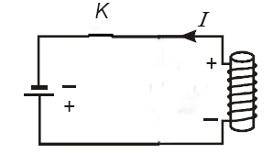
Ratkaisu tehtävään 2-43:
a) Käämi vastustaa virran kasvua. Lenzin lain mukaan
kasvava virta indusoi käämiin magneettikentän, joka
vastustaa virran kasvua.
b) Kun aikaa on kulunut ”riittävästi”, virta ei enää
kasva ja käämi käyttäytyy tällöin ohmisen vastuksen
mukaisesti. Tällöin virta on 1,2 A ja piirin resistanssi
koostuu pelkästään käämistä (virtalähteellä 0 Ω).
E
R

Slide 44
Ratkaisu kohtaan 2-43c:
Piirissä virran kasvun aikana jännitehäviö
aiheutuu käämin ohmisesta resistanssista ja
käämin induktanssin aiheuttamasta induktiosta.
Käämin induktiojännitteeksi saadaan hetkellä
t = 40 ms, jolloin virta I = 0,8 A:

Slide 45
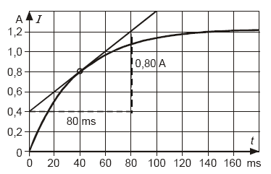
Ratkaisu kohtaan 2-43c:
Virran kasvun aikana ja siis hetkellä t = 0,40 ms:
Tästä voidaan ratkaista
induktanssi L:

Slide 46
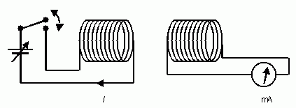
Induktiivinen kytkentä
1-käämi: Jännitettä
(ja virtaa) vaihdellaan
2-käämiin
indusoituu virta

Slide 47
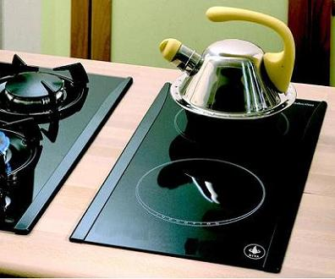
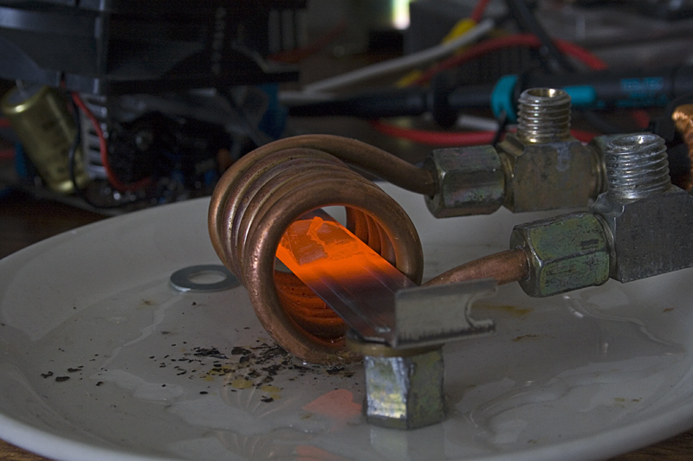
Induktioon perustuvia laitteita
Induktiokuumennin
Induktioliesi

Slide 48
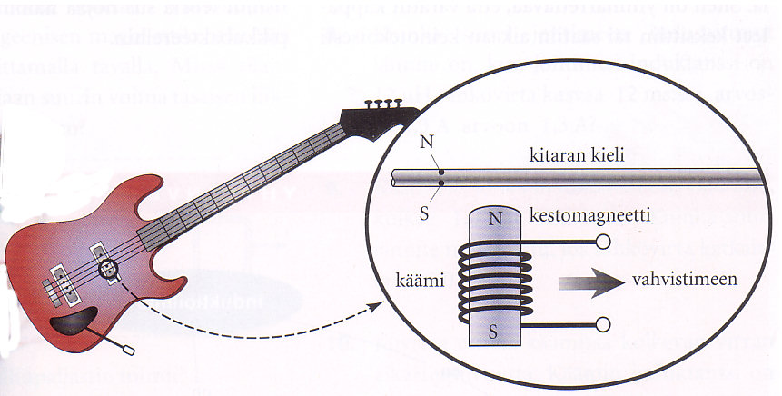
Sähkökitara

Slide 49
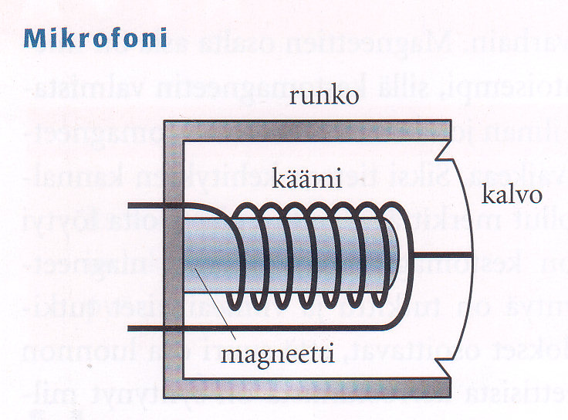
Mikrofoni

Slide 50
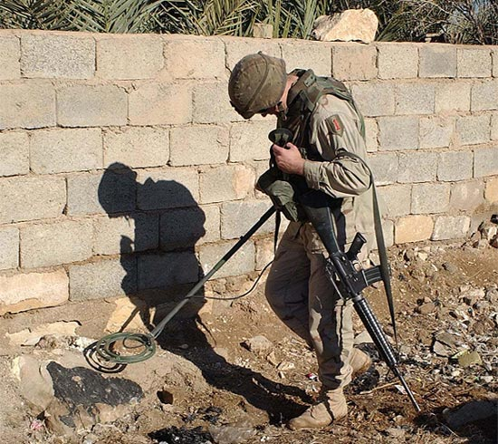
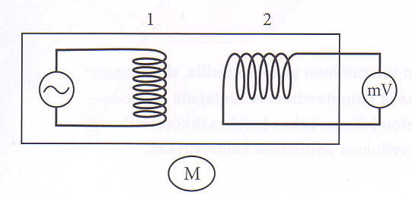
Metallinilmaisin
Käämi 1 indusoi metalliin M
pyörrevirtoja.
Käämi 2 mittaa syntyneet
virrat ja paljastaa niiden
avulla metallin M.
(Käämin 1 magneettivuo ei
näy käämille 2 (kohtisuoruus)
vain metallin pyörevirtojen
kenttä näkyy käämille 2)

Slide 51
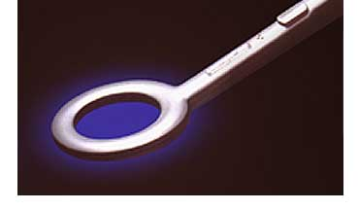
Metallinpaljastin
Toinen käämi synnyttää värähtelevän
magneettikentän, joka indusoi metallikappaleisiin
pyörrevirtoja.
Toinen käämi lukee niitä → paljastaa metallit

Slide 52
Käämin magneettikentän energia
Esim.: Käämin resistanssi on 2,4 Ω ja induktanssi
0,20 H. Käämi kytketään 6,0 V jännitteeseen.
a) Käämin läpi kytkee virta
b) Käämin kentän energia

Slide 53
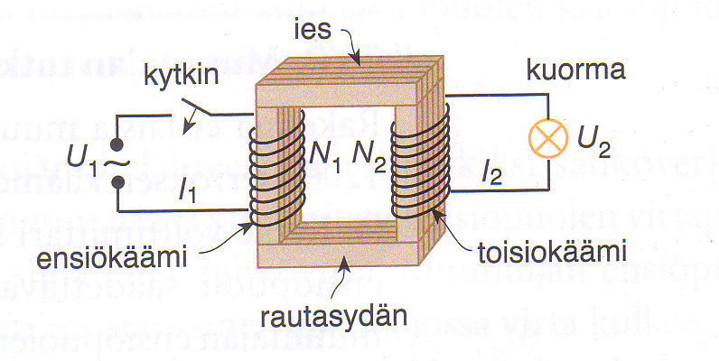
Muuntaja
Vaihtovirta
ulos
Vaihtovirta
sisään
Sama magneettivuo kulkee ensiökäämin
ja toisiokäämin läpi → jännitteiden suhde
on sama kuin käämien kierrosten suhde.
Teho ei muutu

Slide 54
Esim.: Muuntajan ensiökäämissä on 300 kierrosta
ja toisiokäämissä 1500 kierrosta. Jos ensiöpiirissä
on 10 V tehollinen vaihtojännite ja 2,0 A tehollinen
vaihtovirta.
a) Toisiopiirin jännite =?
b) Toisiopiirin virta = ?
(Kun jännite 5-kert
virta 1/5-osaan)
c) Ensiöpiirin teho = ?
d) Toisiopiirin teho = ?
sama 20 W

Slide 55
Vaihtovirran synty
Kulmanopeus ω
Kiertokulma α
α = ω•t
B
Johdinsilmukka pyörii vakiokulmanopeudella ω
magneettikentässä B. Jos kiertokulma on α, niin
silmukan läpi kulkee vuo Φ
Indusoitunut jännite e_{i}

Slide 56
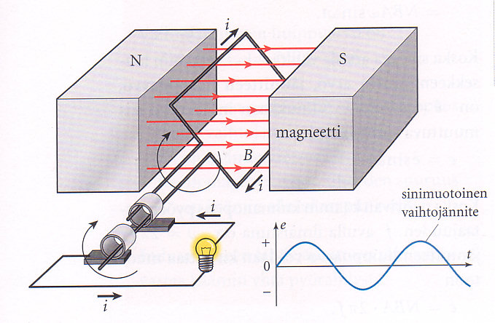
Vaihtovirran synty
Kulmanopeus ω
Kiertokulma α
α = ω•t
B
Indusoitunut jännite e_{i}

Slide 57
Kulmanopeus ω, taajuus f, jaksoaika T
Esim. 50 Hz → 50 jaksoa/s→50 kierr/s=3000 rpm

Slide 58
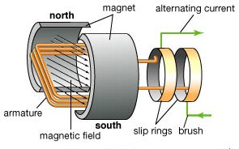
N-kierroksinen käämi pyörii
Tällöin käämiin indusoituu
N-kertainen jännite
yksinkertaiseen silmukkaan
verrattuna

Slide 59
Esim. Generaattorin ympyränmuotoisen silmukan
pinta-ala on 82,5 cm². Silmukka pyörii nopeudella
3000 rpm, ja magneettivuon tiheys on 0,85 T.
a) Indusoituneen jännitteen taajuus f = ?
b) Jännitteen huippuarvo e₀ = ?

Slide 60
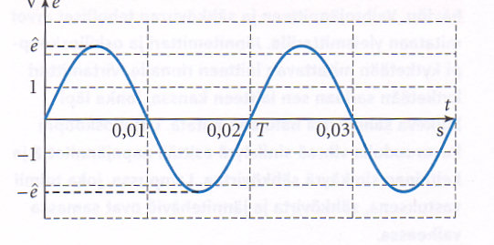
c) Milloin jännite saa arvon 0 V ?
e_{i} = 0, kun 2πft = n·π
Joten
E_{i} = 0 V, kun t = 0,01s, 0,02s, 0,03s, ….

Slide 61
Vastus vaihtovirtapiirissä
V
R
A
~
Jännite u=u(t) ja virta i = i(t) vaihtelevat
sinimuotoisesti, samalla tavalla, samanvaiheisesti
u ja i saavuttavat maksiminsa samalla hetkellä,
samoin kuin miniminsä ja nollakohtansa.

Slide 62
Vaihtovirran teholliset arvot
(efektiiviset arvot)
Vaihtovirran jännite ja virta vaihtelevat sinikäyrän
mukaisesti. Käytännön laskuja varten on otettu
käyttöön niinsanotut teholliset arvot
Sellaisen tasavirran arvo,
joka synnyttää vastuksessa
yhtä suuren lämpömäärän
samassa ajassa kuin
vaihtovirta.
Vaihtovirran
tehollinen arvo
(U, I)
=
Jos vaihtovirran tehollinen jännite on U ja tehollinen
virta on I, niin vaihtovirran teho P = U·I

Slide 63
Vaihtovirran teholliset arvot verrattuna huippuarvoihin
Teholliset arvot ovat keskimääräisiä arvoja,
joten ne ovat pienempiä kuin sinimuotoisen
vaihtovirran huippuarvot

Slide 64
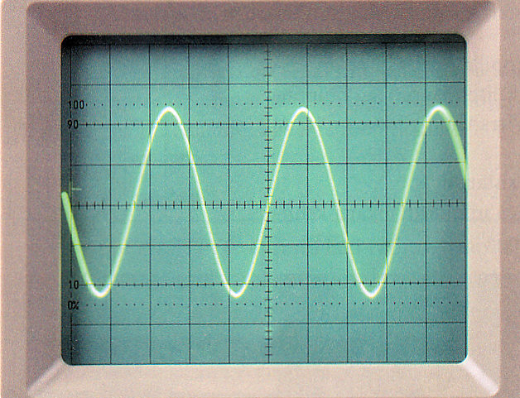
Tehtävä: Oskilloskooppi on kytketty signaaligeneraat-
toriin, joka tuottaa vaihtovirtaa. Nappuloissa on arvot
TIME/DIV 2 ms
VOLTS/DIV 0,1 V
a) Jännitteen huippuarvo
e₀ =?
b) Jännitteen tehollinen arvo
c) Jakson aika T = ?
väli on 3,4 cm → T = 6,8 ms
d) Vaihtovirran taajuus f = ?

Slide 65
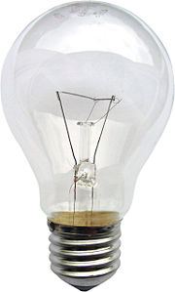
Tehtävä:
60 W hehkulamppu on kytketty 230 V teholliseen
vaihtojännitteeseen.
a) Mikä on lampun läpi kulkeva tehollinen virta?
b) Kuinka suuri on jännitteen maksimiarvo?
c) Kuinka suuri on virran maksimiarvo?

Slide 66
Vastuksen lämpöteho
Ohmisten vastusten kanssa voidaan tehollisille
arvoille käyttää "puimurikaavoja". Tämä onnistuu
siksi, että virta ja jännite ovat vastuksessa
samanvaiheisia.
P = U·I
M
U = R·I
Vastuksen tuottama teho,
lämpöhäviö

Slide 67
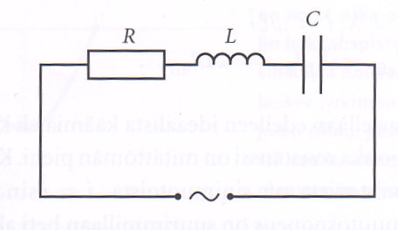
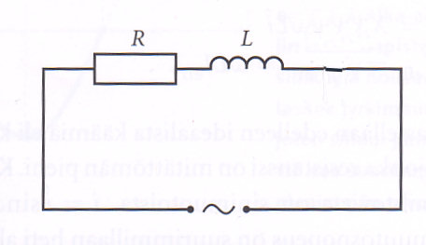
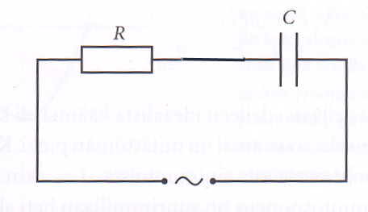
Impedanssi vaihtovirtapiirissä
Piirissä oleva vastus, käämi ja kondensaattori
vastustavat virran kulkua – kukin omalla tavallaan
RLC-piiri
RL-piiri
RC-piiri
Kondensaattori ei päästä tasavirtaa läpi.
Vaihtovirtapiirissä kondensaattori latautuu ja
purkautuu vaihtovirran tahdissa → päästää
vaihtovirtaa läpi. Käämi päästää läpi molempia.

Slide 68
Impedanssi vaihtovirtapiirissä
Piirissä oleva vastus, käämi ja kondensaattori
vastustavat virran kulkua – kukin omalla tavallaan
RLC-piiri
RL-piiri
RC-piiri
Impedanssi Z = piirin virranvastustamiskyky
(”vaihtovirtavastus”, yksikkö ohmi Ω)

Slide 69
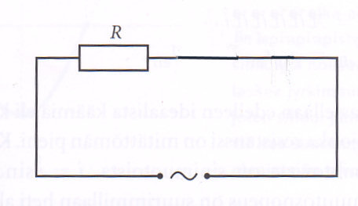
Pelkkä vastus vaihtovirtapiirissä
Tässä tapauksessa piirin impedanssi on sama
kuin ohminen resistanssi R
Resistanssi R ei riipu lainkaan vaihtovirran
taajuudesta.

Slide 70


Ideaalinen käämi ja kondensaattori
Ideaalisen käämin ja ideaalisen kondensaattorin
resistanssi = 0, Niillä ei siis ole lainkaan ohmista
resistanssia. Niiden virranvastuskykyä sanotaan
reaktanssiksi, käämille X_{L}, kondensaattorille X_{C}

Slide 71
Ideaalisen käämin induktiivinen reaktanssi
efektiivisten
arvojen avulla
huippuarvojen
avulla
Induktiivinen reaktanssi riippuu käämin
induktanssista ja vaihtovirran taajuudesta:
Siis mitä suurempi taajuus, sitä enemmän käämi
vastustaa vaihtovirran kulkua

Slide 72
Ideaalisen kondensaattorin reaktiivinen kapasitanssi
efektiivisten
arvojen avulla
huippuarvojen
avulla
Kapasitiivinen reaktanssi riippuu kondensaattorin
kapasitanssista ja vaihtovirran taajuudesta:
Mitä suurempi taajuus, sitä vähemmän kondensaattori
vastustaa läpi kulkevaa vaihtovirtaa

Slide 73
Esim.: Käämi, jonka induktanssi on 0,65 H, kytketään
230V/50Hz vaihtovirtaan. Käämin resistanssi on
erittäin pieni. (R≈0)
a) Laske käämin induktiivinen reaktanssi.
b) Laske piirin tehollinen sähkövirta
c) Laske sähkövirran huippuarvo
d) Käämin jännitehäviön huippuarvo

Slide 74
Esim.: Kondensaattori, jonka kapasitanssi on 3,5 μF,
kytketään 50 Hz vaihtojännitteeseen, jonka
huippujännite on 4,5 V.
a) Laske reaktiivinen kapasitanssi
b) Laske sähkövirran huippuarvo
c) Laske jännitteen ja virran teholliset arvot

Slide 75
RLC-piirin impedanssin Z mittaus
V
Volttimittari rinnan
mitattavan kohteen
päiden välille
Ampeerimittari sarjaan
A
Kumpikin mittari
vaihtovirta-moodiin
Mitataan efektiivinen jännitehäviö ja
efektiivinen virta → Lasketaan piirin impedanssi

Slide 76
RLC-piirin impedanssi Z
Toisaalta Z on:
Voidaan osoittaa, että Z on:
Jos joku komponentti puuttuu, sen osuus poistetaan
impedanssin laskukaavasta.

Slide 77
Esim.: Vaihtovirtapiirin vastuksen resistanssi R=50 Ω,
käämin induktanssi L=0,16 H ja kondensaattorin
kapasitanssi C=32 μF. Piiri on kytketty 110 V/ 50 Hz
vaihtovirtaan.
a) Laske piiri impedanssi
V: 70 Ω
b) Kuinka suuri tehollinen virta kulkee piirin läpi?
c) Laske vastuksen kehittämä lämpöteho

Slide 78
Milloin impedanssi on pienimmillään?
R, L ja C ovat vakioita
Z riippuu taajuudesta f
f = 50 Hz Euroopassa
f = 60 Hz USA:ssa
f megahertsejä radioissa
f < 20 kHz äänipiireissä
Z on pienimmillään Z_{min} = R, kun:
Vrt: Taulukkokirja
s. 126
värähtelytaajuus

Slide 79
Vain vastus kuluttaa tehoa
(tuottaa lämpöä)
Vaihtovirtapiirin
ottama ja kuluttama
teho:
Vaihtovirtapiirissä kondensaattori latautuu ja
purkautuu vaihtovirran tahdissa
→ kondensaattori ei kuluta energia.
Samoin käämi varastoi ja purkaa magneettikentän
muodossa energiaa
→ käämi ei kuluta energiaa.
Vastus kuluttaa energiaa P = I²·R

Slide 80
Vaihtovirtapiirin teho
Vain vastus (siis ohminen R) kuluttaa tehoa.
Käämi ei kuluta. Kondensaattori ei kuluta
(i) Lasketaan virtapiirin impedanssi Z
(ii) Lasketaan virtapiirin läpi kulkeva virta I
(iii) Lasketaan teho

Slide 81
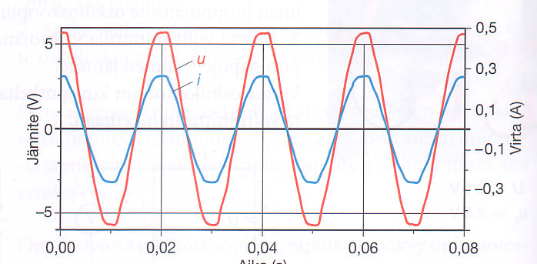
Jännitteen ja virran välinen vaihe-ero
A. Vastus yksinään piirissä:
Jännite ja virta samanvaiheisia. Vaihe-ero = 0

Slide 82
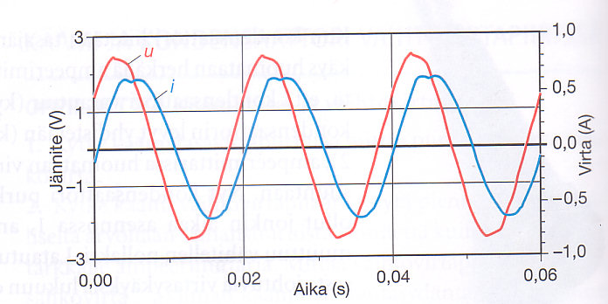
Jännitteen ja virran välinen vaihe-ero
B. Käämi yksinään piirissä:
Jännite 90°=π/2 edellä sähkövirtaa

Slide 83
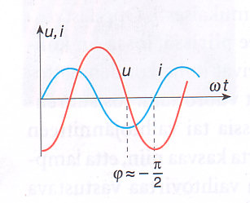
Jännitteen ja virran välinen vaihe-ero
C. Kondensaattori yksinään piirissä:
Jännite 90°=π/2 jäljessä sähkövirtaan nähden

Slide 84
Tehon laskeminen, kun vaihe-ero tunnetaan
Tehon laskeminen virran ja resistanssin avulla
Ja vielä yksi, joka saadaan kahdesta edellisestä:

Slide 85
Vaihe-eron laskeminen
Tämä kaava antaa oikein myös vaihe-eron
etumerkin :
+ jos jännite edellä, - jos jännite jäljessä
Jännitteen ja virran välillä on vaihe-ero, jos piirissä
on mukana käämi tai kondensaattori tai molemmat
(on siis induktanssia ja kapasitanssia)

Slide 86
Tehtävä. Energiasäästölampussa lukee 230 V, 25 W
ja 190 mA. (Lampussa on pienloisteputki, ei siis
pelkkä hehkulamppu). Lamppu toimii vaihtovirralla
50 Hz.
1) Laske jännitteen ja virran välinen vaihe-ero
Huomataan, että U·I = 230 V·0,19A ≈ 44 W,
joten kyseessä ei ole pelkkä ohminen vastus.
Mukana on induktanssi ja/tai kapasitanssia.

Slide 87
2) Laske kyseisen energiansäästölampun resistanssi
Tunnetaan P = 25 W, U_{eff} = 230 V, I_{eff} = 0,19 A
Φ=55°. Näistä laskettava R =?
PUIMURI →
3) Laske lampun impedanssi Z

Slide 88
Tasavirta ja vaihtovirta
Tasavirtapiirissä käytetään ”puimurikaavoja”,
joissa esiintyy ohminen resistanssi R
P = U·I
M
U = R·I
Vaihtovirtapiirissä käytetään virran ja jännitteen
tehollisia arvoja. Piirin kaavoissa resistanssia R
vastaa impedanssi Z eli ”vaihtovirtavastus”

Slide 89
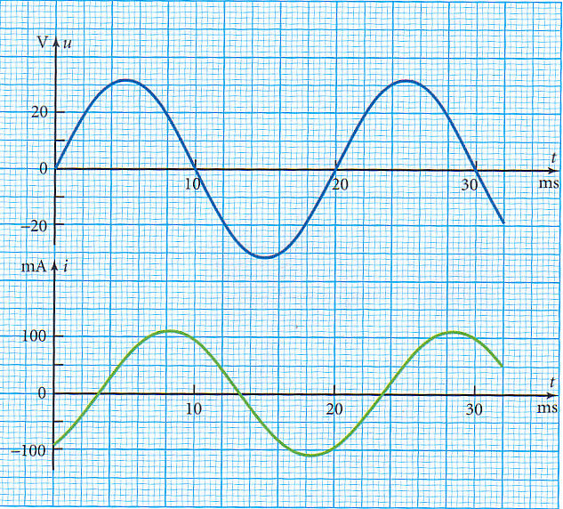
Oheinen kuvio esittää vaihtovirtalähteeseen kytketyn
komponentin jännitettä ja laitteen läpi kulkevaa virtaa.
(Mukailtu vuoden 1991 syksyn yo-tehtävästä)
a) Kuinka suuri on
jännitteen ja virran
välinen vaihe-ero?
b) Mikä komponentti
on kyseessä
c) Laske jännitteen ja
virran huippuarvot ja
teholliset arvot
d) Laske laitteen
kuluttama keskiteho
e) Laske piirin impedanssi ja resistanssi ja käämin
induktanssi.

Slide 90
a) Kuinka suuri on jännitteen ja virran
välinen vaihe-ero?
Jännite on virtaa edellä.
Kyseinen komponentti
on siis käämi.
3,3 ms
T = 20 ms → 360°
f=1/T = 50 Hz
vaihe-ero Δt=3,3 ms
a) Jännite on 60° virtaa edellä
b) Kyseessä on käämi

Slide 91
c) Laske jännitteen ja virran huippuarvot
ja teholliset arvot
d) Laitteen keskiteho

Slide 92
e) Laske piirin impedanssi ja resistanssi
ja käämin induktanssi.

Slide 93
Muuntaja
Vaihtovirta
ulos
Vaihtovirta
sisään
Sama magneettivuo kulkee ensiökäämin
ja toisiokäämin läpi → jännitteiden suhde
on sama kuin käämien kierrosten suhde.
Teho ei muutu

Slide 94
Miksi siirtojännite on hyvin suuri?
Miksi voimajohdoissa on 200 kV, 400 kV, 750 kV
1 MV, kun käyttöjännite on 230 V tai 400 V?
Siirtohäviö saadaan mahdollisimman pieneksi:
Muunnetaan jännite suureksi, jolloin virta I on
pieni.

Slide 95
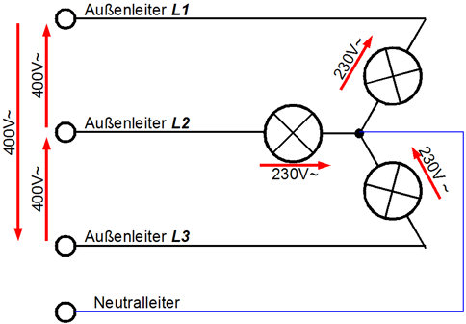
Kolmivaihevirta
vaihejohdin
vaihejohdin
vaihejohdin
nollajohdin

Slide 96
Sähkömagneettinen värähtelypiiri
Z saavuttaa miniminsa, kun
Tästä saadaan
resonanssitaajuus:
Resonanssissa virta maksimissa

Slide 97
Sähkömagneettinen värähtelypiiri
RLC-piiristä saadaan värähtelypiiri, joka
resonoi taajuudella f. Piirejä käytetään
esimerkiksi radioissa viritinpiireinä.
Viritys tehdään säätämällä kondensaattoria.
Radiolähettimen ja radiovastaanottimen
on oltava viritetty samalle taajuudelle, jotta
vastaanotto onnistuisi.

Slide 98
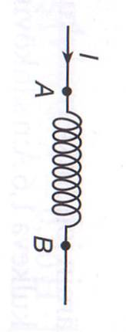
Suljettu ja avoin piiri
Suljettu
Avoin
Piiri värähtelee.
Jos ei resistanssia,
energia säilyy
Sähkömagneettinen kenttä
leviää aaltoina

Slide 99

Radiolähetin
dipoliantenni
signaali yhdistetään
kantoaaltoon
Lähetinpiiri
kantoaalto-
oskillaattori
Antennin kautta leviää sähkömagneettinen
kenttä sähkömagneettisina aaltoina.
Dipolityyppisen antennin optimipituus on
aallonpituuden puolisko λ/2. Sama pätee
ympärisäteilevälle antennille (pelkkä sauva)

Slide 100

(Analogia)radion modulaatiot
kantoaalto
Moduloiva signaali
Amplitudimoduloitu
signaali (AM)
Frekvenssimoduloitu
signaali (FM)

Slide 101




AM-vastaanotin: "kidekoje"
1. AM-signaali
2. Tasasuunnattu AM
3. Kaiuttimeen menevä
Tällaisia harrastelijat rakentelivat 1920-50-luvuilla.
Myöhemmin laitteisiin lisättiin vahvistin, jolloin
signaali kuului kaiuttimenkin kautta.

Slide 102
Tehtävä: UHF-kanavan lähetystaajuus on 495 MHz.
a) Kuinka pitkällä antennielementillä lähetys näkyy
parhaiten.
Antennin pituuden tulee olla puolet
aallonpituusdestä eli λ/2
Antennin pituus on λ/2 = 0,30 m
b) Miten vastaanottoa voidaan tehostaa?
Käyttämällä monielementtistä antennia

Slide 103





Antennityyppejä
Yagi
ympärisäteilevä
Lautanen
Suuntaava
wlan-antenni
log-periodinen

Slide 104
Radio- ja antennilaskut

Slide 105


Digitaalinen signaali
Digitaalinen signaali ("ykköset ja nollat") moduloidaan
analogiseen kantoaaltoon.
Taivaalle
Digitaalinen data
(ääni/kuva)
Kantoaalto
Digimoduloinnin
keinoja

Slide 106

Magneettikuvauslaitteisto
(kaikki sylinterit sisäkkäin)
Gradienttikäämeillä
saadaan xyz-suunnissa
muuttuva magn.kenttä
päämagneettikenttä → osa vety-ytimistä kentän suuntaisiksi
ytimiä häiritään sähkömagn. signaalilla →ytimet kääntyvät
häiriö pois → ytimet palautuvat → lähettävät sm-signaalin

Slide 107

Magneettikuvaus (MRI)
Magneettikuvaus erottelee hyvin erilaisia kudoksia
Hyvinkin pienet erot samankaltaisissa tuleva esille
(Vertaa: TT-kuvaus erottelee paremmin eri rakenteita)

Slide 108

Magneettinen Angiografia
(verisuonikuvaus)
Ahtaumat (stenoosi)
Aneurysma (pullistuma)
Turvallisempi kuin
CT-angiografia
(ei säteilyannosta)

Slide 109

Toiminnallinen, funktionaalinen magneettikuvaus (fMRI)
Peräkkäisistä kuvista → aineenvaihdunta selville
→ aivojen toimintaa selville

